Slide 1
Modern Techniques for Querying Graph-Structured Relations:
Foundations, System Implementations, and Open Challenges
2022 PVLDB
Amine Mhedhbi, Semih Salihoğlu
University of Waterloo
Notes:
这篇文章是2022vldb论文集的一篇文章，是一篇总结过去十年图数据查询的技术

Slide 2
Abstract
调研对象：GDBMS的专门系统（Neo4j, TigerGraph, Avantgraph，GraphflowDB），RDF-3x，关系数据库管理系统的图形拓展
四种图形工作负载查询处理技术：
基于指针的连接
最坏情况下的最优连接算法（worst-case optimal join）
因子化查询（ factorized query processing）
递归查询
Notes:
在过去的十年中，许多专门的图形数据库管理系统，这篇文章调研的对象大致可以包括，neo4j是基于属性图模型，Neo4j是第一代，TigerGraph是第三代属性图模型，AvantGraph是基于 PostgreSQL ，既支持图模型，还支持关系模型，文档模型，kv模型，RDF-3x是一个为RDF设计的引擎， 以及关系数据库系统的图形优化扩展, 比如部分RDF系统也是基于关系数据库存储的。
这篇文章主要概述了四种图形工作负载查询处理技术的最新进展，文章对于每种技术，首先概述了理论基础。然后，概述了不同DBMS为整合这些技术而做出的当前设计选择。最后，我们讨论了现有实施方法面临的挑战。

Slide 3
Introduction
图形工作负载的主要特征：
  实体间多对多（m-n）关系的普遍性
  对关系的复杂连接重查询的普遍性
  传统关系工作负载 包含很多主要的外键（PK-FK）连接
查询中连接(join)的结构：
  循环的, 例如查找电话呼叫群
  非循环的, 例如金融交易的长链
  递归的, 例如在社交网络中找到用户之间的最短连接
  图查询会生成大型中间关系（IR），传统技术通常无法处理。
Notes:
关系数据的连接是表之间做笛卡尔积，在图数据上做连接类似与在图里找通路

Slide 4
基于指针的连接 vs 基于值的连接
GDBMS: 使用节点ID，作为查找邻居的指针
RDBMS：基于属性的基于值的连接
GDBMS 实现基于指针的连接的三个组件
  系统级密集整数节点ID（System-level dense integer node IDs）:
    图G(V, E)中的节点记录被赋予从0到 V 的连续 ID
  邻接列表索引（Adjacency list indexes）：
    使用系统级节点ID对边记录进行索引，为节点的所有传入/传出“邻居”提供恒定的时间访问
    查找关系来获取节点会比直接在整个图中查找节点的速度快
  索引嵌套循环连接（Index Nested Loop Joins）(INLJ)：
    运算符将使用邻接列表索引，例如Neo4j中的Expand运算符
Notes:
基于指针的连接这个概念与基于值的连接是相对的，专门的图形数据库管理系统都是基于指针的连接，使用节点ID，作为查找邻居的指针，而与之相对的是关系数据库，基于任意属性的基于值的联接，这是由数据组织结构不同导致的。图形管理系统实现基于指针的连接需要三个组件，一个是每个节点需要有全局的连续ID, 第二个是用邻接表存储，用点ID对边记录进行索引，用neo4j举例，本身就包含关于边的索引实现,所以不需要额外创建边属性的索引，一般用户创建索引是对点的索引。所以在没有额外创建点索引的情况下，通过查找关系来获取节点会比在整个图中直接查找节点的速度快。第三个索引嵌套循环连接，例如Neo4j的Expand运算符，Expand可以是给定一个开始节点，expand-all将根据关系中的模式沿开始节点展开，或者当开始和结束节点都已经找到时，expand-into用于找到两个节点之间连接的所有关系

Slide 5
基于指针的连接
RDF-3x系统
  为B+树中的三元组和ID建立索引，并使用合并连接（Merge Join）
  例如，GR Fusion和GQ Fast遵循GDBMS方法，通过定义表示节点和边的关系的图视图，使用基于指针的连接来扩展RDBMS
实现需要的组件
  RID Materialization：行标识符
  RID索引：在相邻列表索引中对RID值进行索引
  Sideways Information Passing（SIP）：哈希连接（HJ）运算符
Notes:
RDF系统的存储结构有基于关系数据库的，也有根据RDF的特点设计原生存储模式的，例如GR Fusion和 GQ-Fast这两个RDF系统其实是基于关系数据库系统的拓展。是通过定义图视图，这样就可以使用GDBMS里基于指针的连接
SIP:是一种消除多余计算的手段：它在Join算子左侧的关系中提取出一个filter set（过滤集），再将这个过滤集传递到Join算子右侧的关系内

Slide 6
基于指针的连接
开放挑战
  INLJ、HJ和MJ是不同系统的默认operator，需要全面了解在哪些设置下使用哪个
  在每一个RDBMS集成中，一部分查询都被单独识别和规划，以便以基于规则的方式使用基于指针的连接。迄今为止，文献中尚未描述基于代价的整体方法
Notes:
讨论两个开放的挑战

Slide 7
worst-case optimal join（WCOJ)
循环查询的二进制联接（Binary Join)
  BJ: 联接运算符一次联接两个基本关系或中间关系，直到所有关系都联接起来
  问题：连接在m-n关系上时，中间关系可能非常大
  WCOJ算法减少了循环查询的中间关系大小
  WCOJ 算法不使用 BJ 一次连接表，而是使用多路连接运算符一次连接一个属性。
Notes:
无论使用什么 核心联接运算符系统，联接是基于指针还是基于值，现有GDBMS和RDBMS的主要联接计划都是二进制联接（BJ）
计划。这些计划的联接运算符一次联接两个基本关系或中间关系，直到所有关系都联接起来

Slide 8
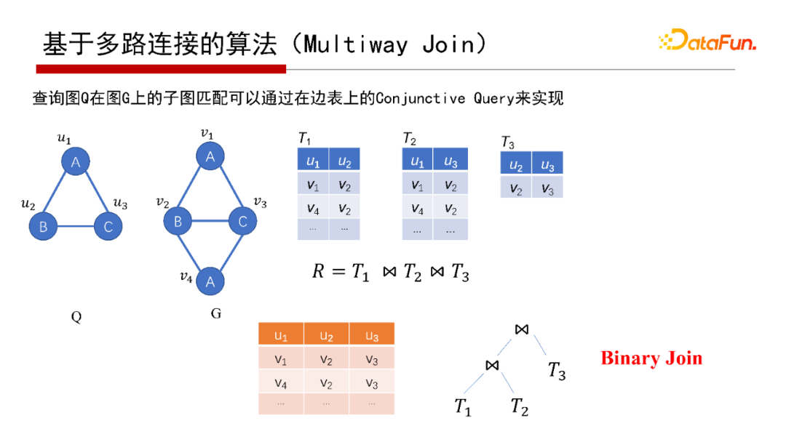
Binary Join（举个栗子
Notes:
举个栗子对比一下二进制连接和多路连接，Join在图上是子图匹配，在边表上是表的聚合，在大图上匹配一个三角形，二进制连接先找到一个开放三角形，再闭合三角形。当连接在m-n关系上时，中间关系可能非常大。

Slide 9
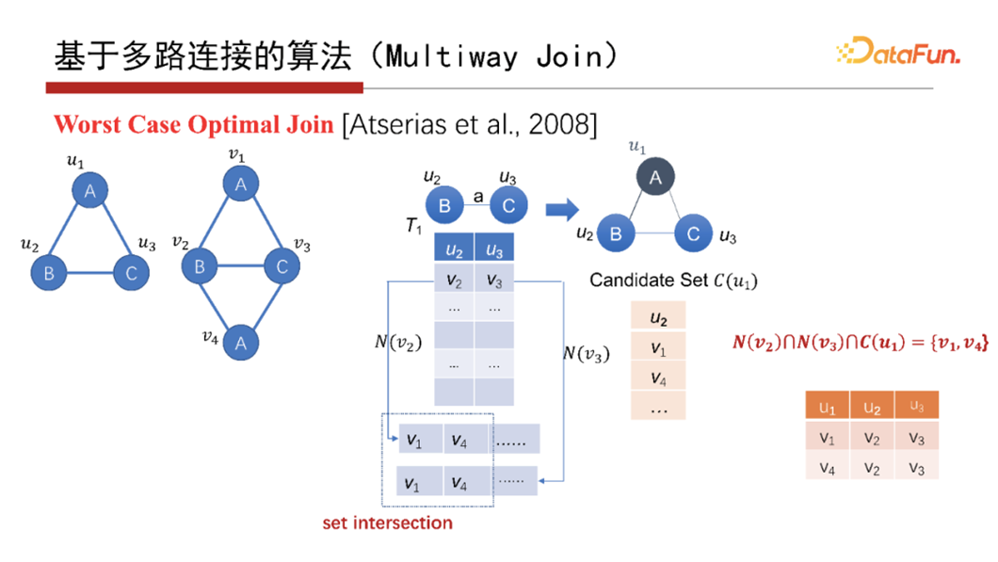
Multiway Join（还是刚刚的栗子
假设已经匹配了BC这条边，查找G中是否有一个三角形恰好能够匹配Q的ABC。例如考虑中间结果表的第一行，把v2和v3的邻居N（v2）和N（v3）找出来，然后两个集合做一个交集set intersection，再和A点的候选集合C（u1）做个交集，N（v2）、N（v3）、C（u1）三个集合的交集不为空，将其分别串联到v2和v3后面，得到v1、v2、v3和v4、v2、v3这两个匹配。
Notes:
WCOJ算法可以把所有的边扩展成三角形，不用计算开放三角形

Slide 10
WCOJ
BJ vs WCOJ
  并不意味着 WCOJ 算法一定比 BJ 算法好。WCOJ 算法只是保证在最差情况下比 BJ 算法好;
  BJ 更适合没有环或者是树形或者环比较稀少的查询图。WCOJ 更适合密集环形的查询图.
系统实现
  GraphFlow 无缝地混合了基于 BJ 和 WCOJ 样式的交集运算符
  Umbra的Hash-tree索引方法

Slide 11
因子化查询（ factorized query processing）
因子分解主要减少非循环查询的IR大小
  传统查询处理器使用 flat representations 表示关系
  假设Q是一个2步查询：F(u1,u2) & F(u2,u3) 其中F是m-n关系。
  其中｛v1，…，vn｝有到 v0 的输出边，v0有到｛v_{n+1}，…，v_{2n}｝的输出边。
  Q的输出关系的falt representation: OUT2F=（u1:vi，u2:v0，u3:vj）
  包含n^2个元组和3n^2个原子值，有大量重复。
  更简洁的表示是：OUT2F={v1，…，vn}×{v0}×{vn+1，…，v2n}，其中包含O(n)原子值。
系统实现
  LBQP：是GraphflowDB的流水线查询处理器，扩展了列式RDBMS的基于块的处理器
开放挑战
  目前因子分解领域完成的工作较少
  以前的工作没有提出完整的流水线查询处理器体系结构
  以前的工作没有将命名表达式以有限或一般形式集成到实际系统中。
Notes:
WCOJ算法减少了循环查询的中间关系大小，但因子分解主要减少了非循环查询的IR大小。
1.
2.假设Q是两跳查询，u1,u2是实体，v1是具体的点
在这个理论下，每个平面元组都由单例关系的笛卡尔积表示，
单例关系是一元关系，一个元组。该理论进一步引入了两种因子化表示方案：i）f表示，它是包含单值集的笛卡尔乘积的并集；
ii）d表示，其是通过定义和重用重复的子表达式而得到的广义f表示。

Slide 12
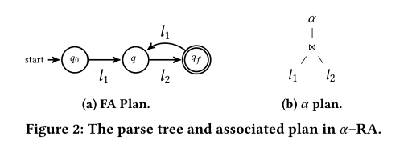
递归查询技术
递归连接
  例如最短路径查询（SPQ）和常规路径查询（RPQ）（本文重点关注RPQ)
RPQ的两种语义定义
  计算路径的数量 or 仅仅检查存在
  Simple(没有路径被访问两次) or arbitrary(没有这种限制）
RPQ现有方法
  a–RA：关系代数的扩展，通过添加a算子来评估传递闭包
  有限自动机（FA）计划
系统实现
  一般a–RA方法：RPQ通常在RDF系统的背景下进行研究，这种方法很容易集成到支持递归SQL查询的RDBMS中
  混合了RA和FA计划的WaveGuide
Notes:
图形工作负载中的查询可以通过包含递归连接的片段来增强，如最短路径查询和常规路径查询。
一些系统本机支持最短路径查询，但这些方法不利于优化。所以这篇文章的重点放在常规路径查询上。
不同的语义最适合不同的优化，现有方法可分为两大类：一种是拓展关系代数，通过添加a算子来评估传递闭包；另一种是有限自动机计划。
考虑一个RPQ，它找到和表达式（l1l2）+匹配的路径，其中l1，l2是边标签。
FA计划通过将元组值与图2a所示的FA所描述的状态相匹配，一次评估一个标签的查询。
相反，a-RA方法计算一个中间结果，该结果被提供给“a运算符”，运行自连接直到到达固定点。

Slide 13
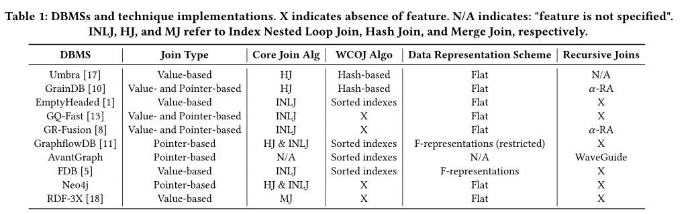
DBMSs and tech implementations

